Slide 2
LINKs mandat
bidra til å nå UiOs strategiske mål - en fremragende utdanningsinstitusjon - og ambisjoner for utdanning, læringsmiljø og kunnskap i bruk
gjennom
universitetspedagogisk kvalifisering,
systematisk arbeid med utdanningskvalitet
utvikling av gode digitale omgivelser for undervisning og læring
samarbeide tett med fakultetene i deres kvalitetsarbeid
særlig ansvar for å sikre god kunnskapsdeling
sterk faglig forankring, basere sine aktiviteter på forskning og benytte forsknings-, innovasjons- og utviklingsaktiviteter for å nå UiOs strategiske mål
Notes:
Bidra til å nå UiOs strategiske mål om å være en fremragende utdanningsinstitusjon
Sterk faglig forankring, forskningsbasert, innovasjonsrettet og utviklingsorientert
6 oppgaver

Slide 3
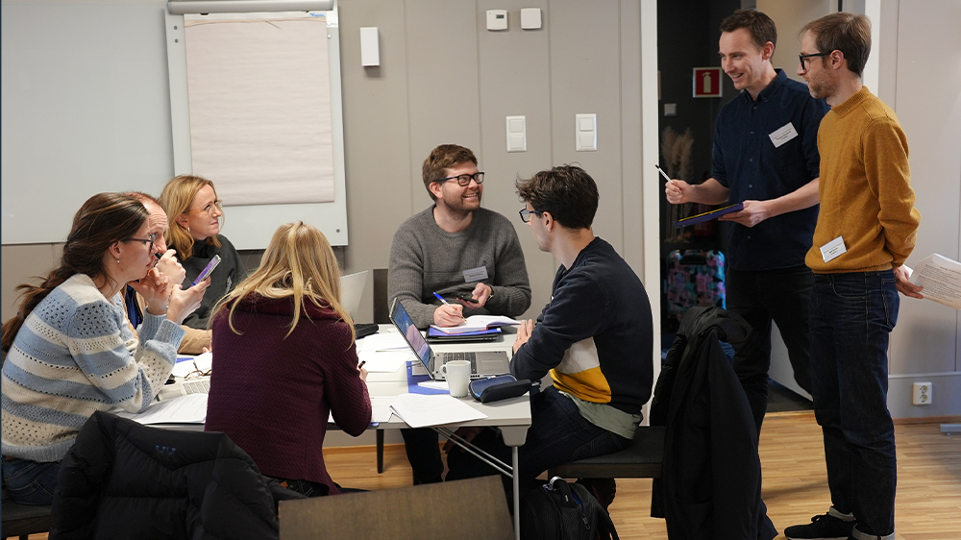
UNIVERSITETSPED.KURS
Notes:
Kursvirksomheten – en av seks oppgaver, en virksomhet som har vokst, stor etterspørsel, 300 deltakere i 10 ulike kurs i 2022 – 300 som ikke fikk plass – fremover: kan med fordel utvides. Nytt: Redesignes, mer effektivt, mer teknologi, etter- og videreutdanning og internasjonalt samarbeid

Slide 4
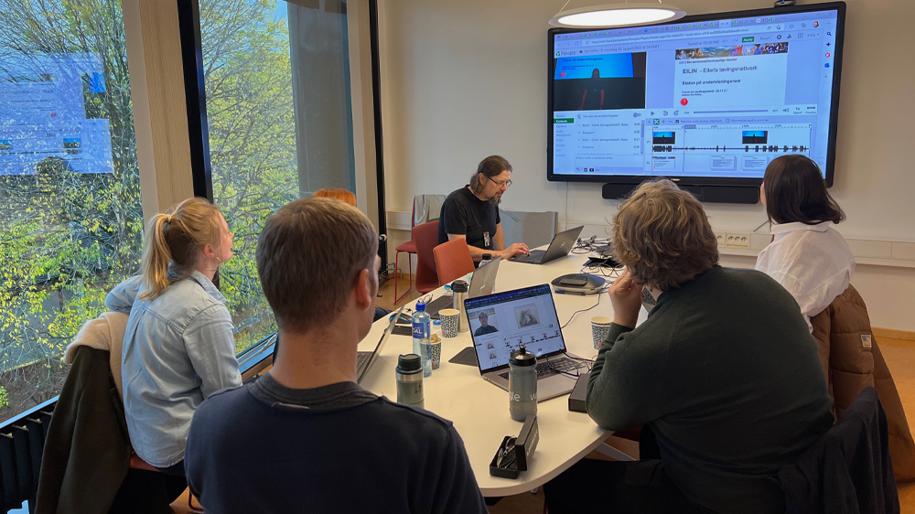
PEDAGOGISK BRUK
AV TEKNOLOGI
Notes:
Tilbyr tjenester, kurs og rådgivning – eksempler er SKI-TU, Canvas kjerneteam, nettverk for medieprodusenter ved UiO. Nye satsinger: utvikler videoessay som læring- og vurderingsform, leder SIKTs arbeidsgruppe for video i undervisning, nytt nettverk med Studieadm og USIT om AI, deltar i prosjekt DLM 2030, egen modul om video i undervisning i kurstilbudet – teknologi som tema på Utdanningskonferansen?

Slide 5
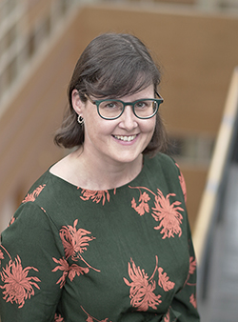
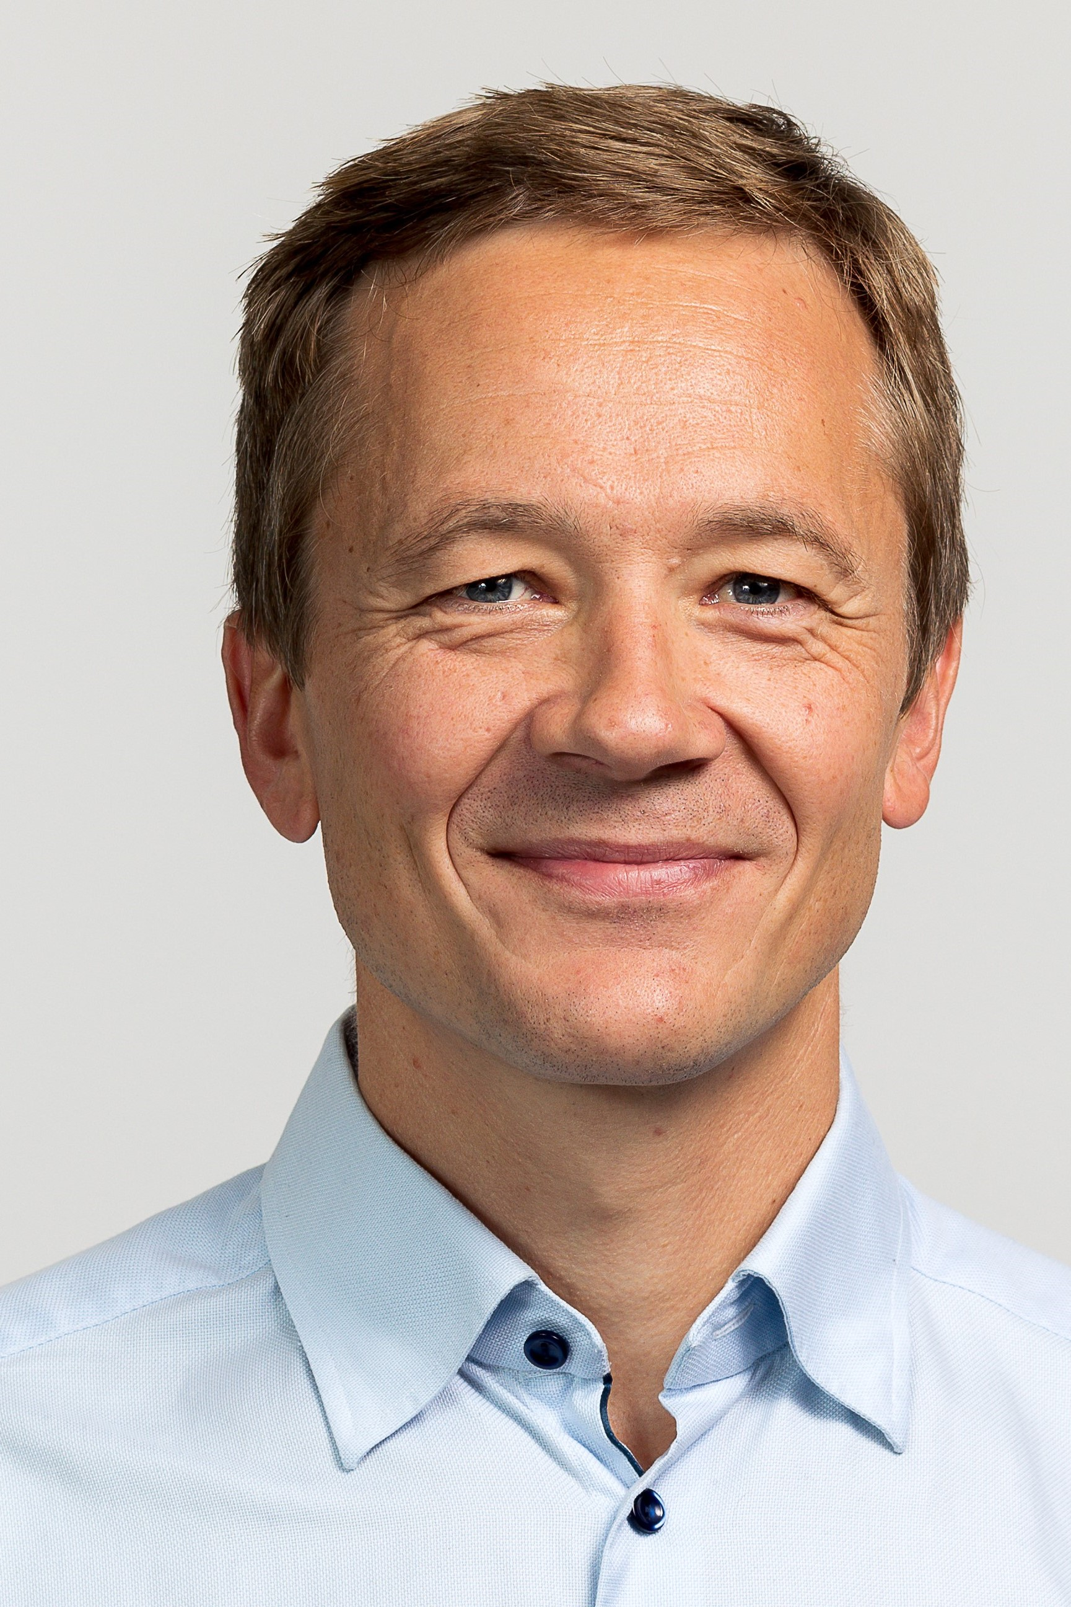
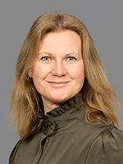
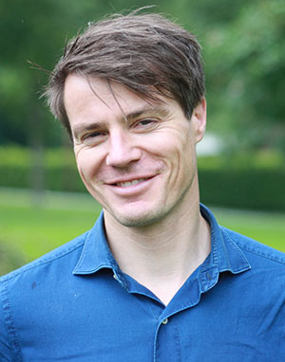
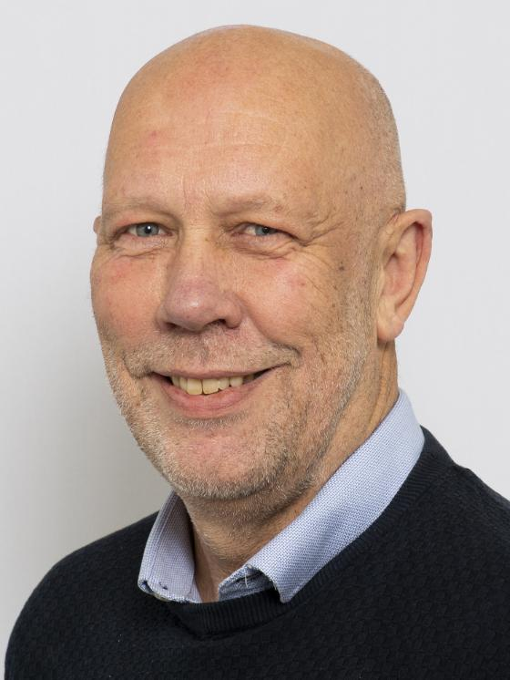
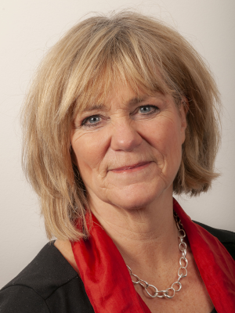
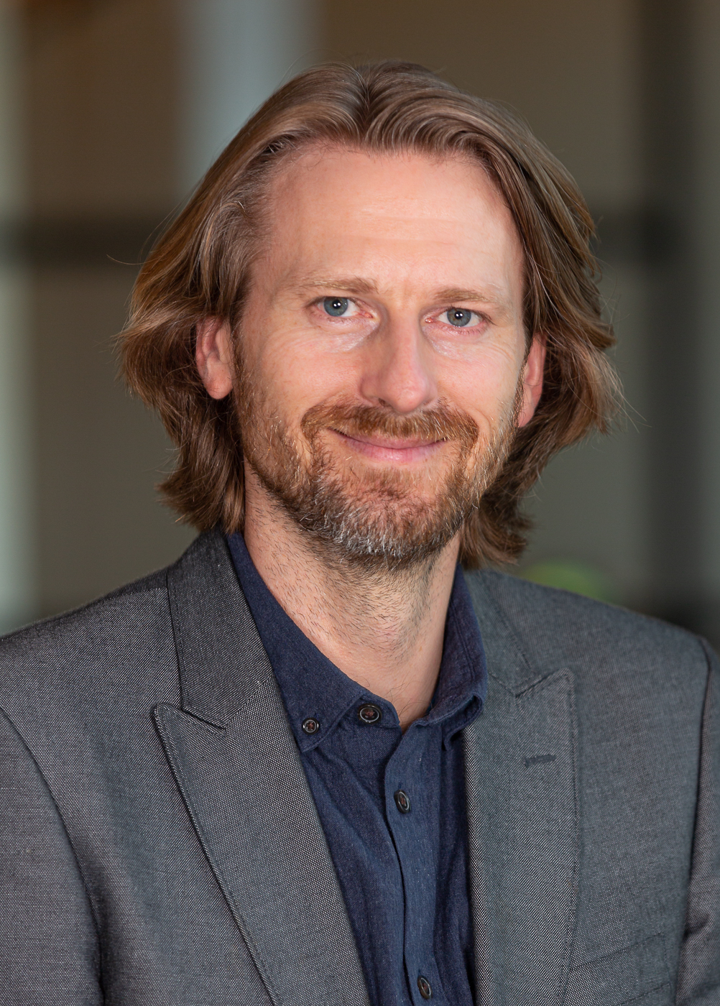
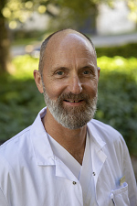
KONSULTASJON
Notes:
Samarbeider med alle fakultetene, UB og sentrene pluss museene – semestervise møter, lokalt forankrede utviklingsprosjekter og felles eksternt finansierte prosjekter, fakultetsvise uhped tilbud – fremover – ønsker større strategiske satsinger forankret på fakultetene

Slide 6
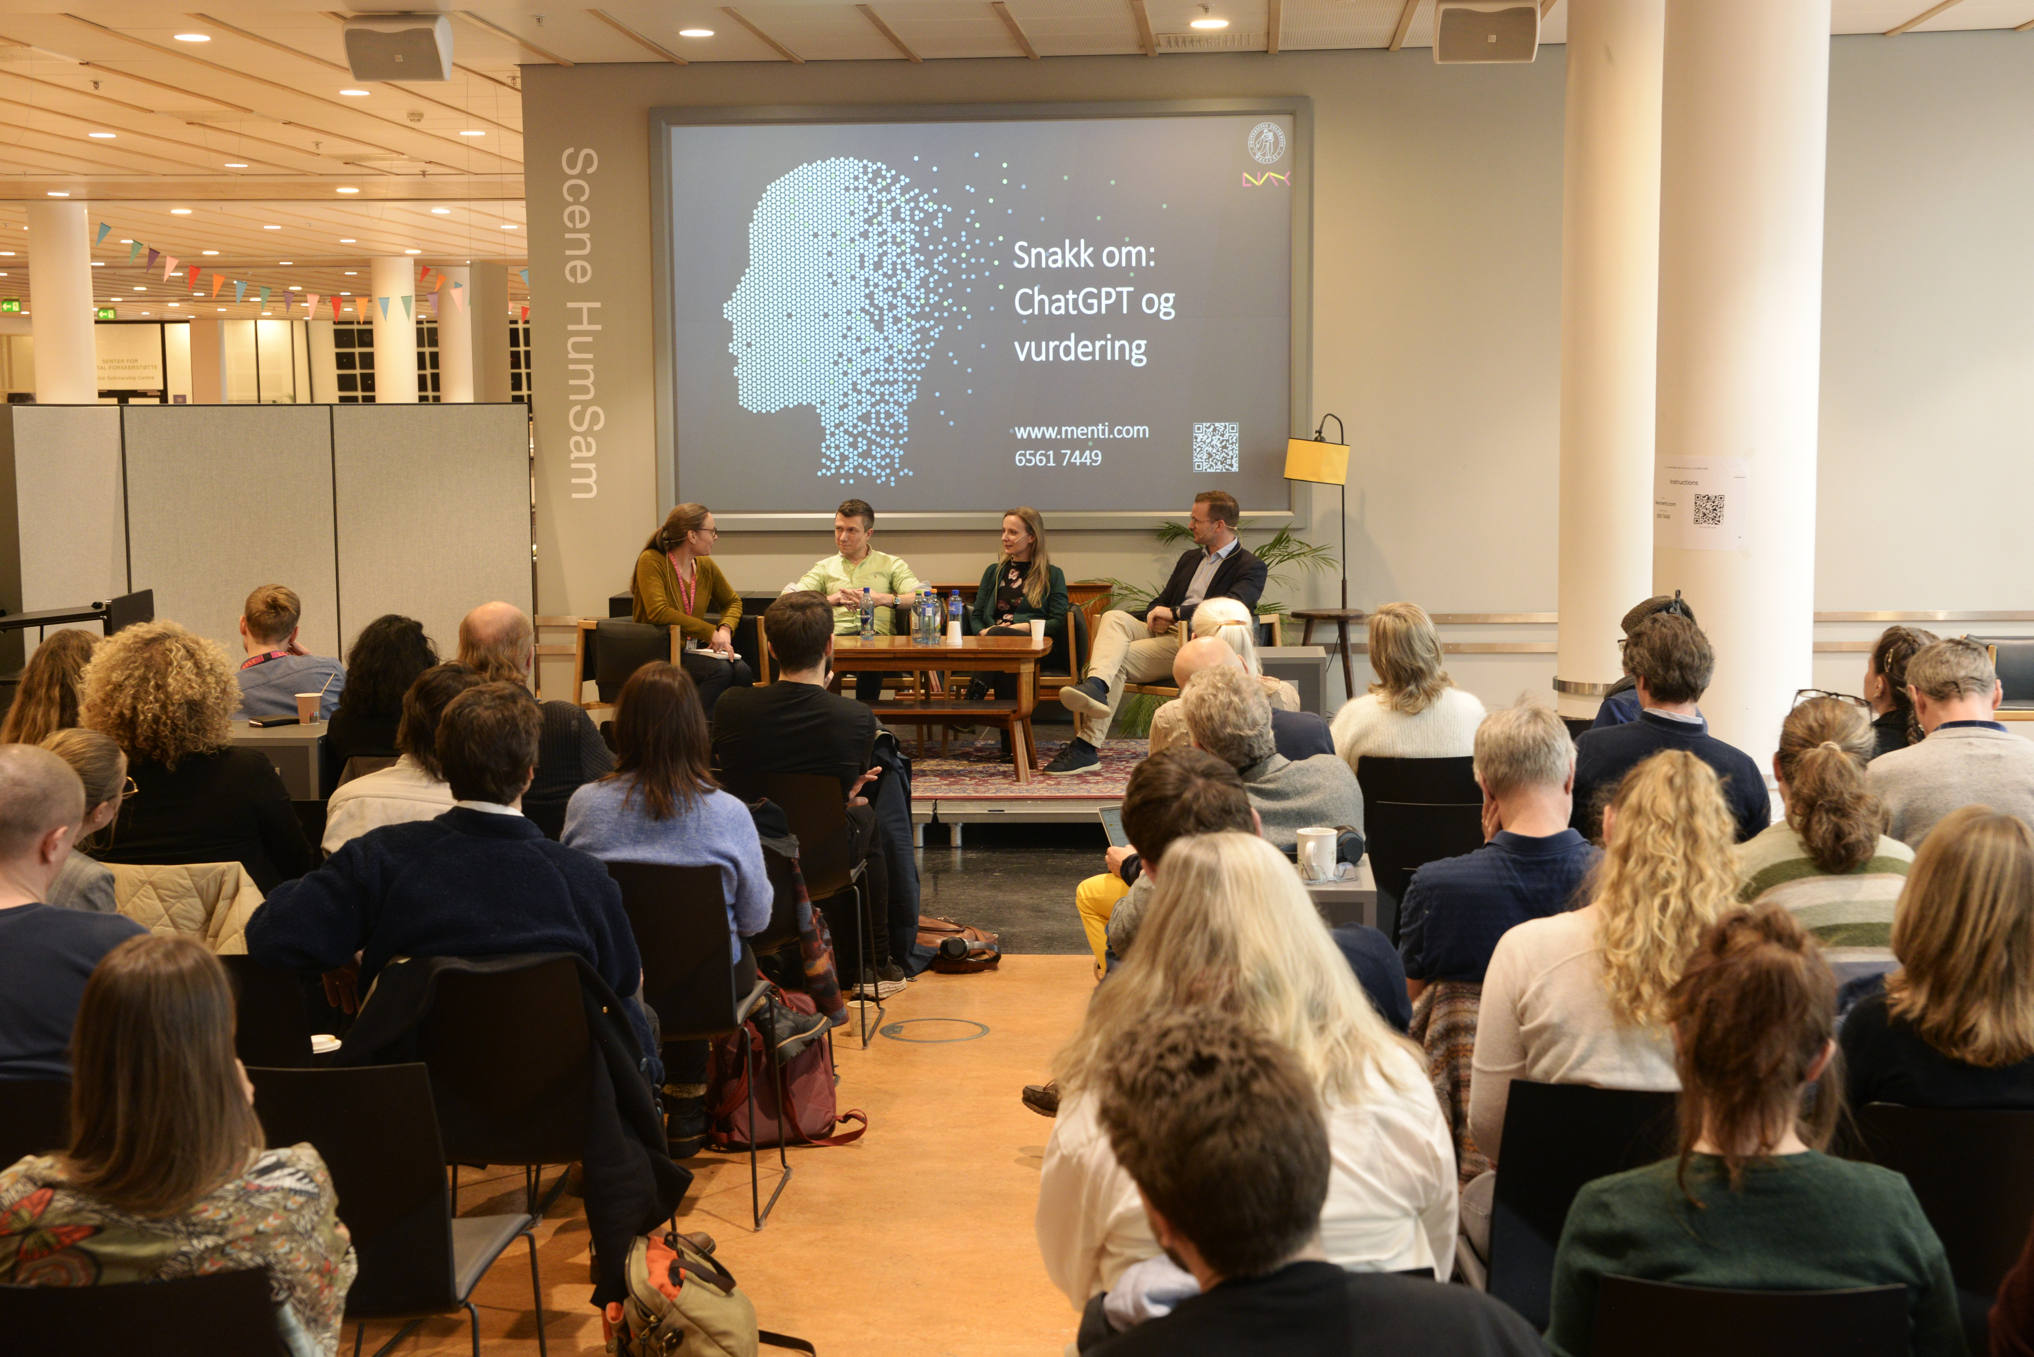
UTVIKLINGSPROSJEKT
Notes:
Eksternt finansierte forskningsprosjekter og utviklingsprosjekter forankret i fagmiljøene, også eksternt finansiert gjennom HK-dir, en lang rekke videoprosjekter i fagmiljøene – satsing: deltar i utvikling av meritteringsordningen, utviklet BU, utviklet opplegg for læringsassistenter, initiativ til å lage nettverk blant læringssentre i Circle U – møte i mai i Oslo

Slide 7
INFORMASJON
Notes:
Sprer informasjon gjennom LINK nytt, arrangementene Snakk OM, deltar i debatter, satsinger: flere aktuelt saker, mer dybde, samarbeide med læringsenhetene om arrangementer, sosiale medier.

Slide 8
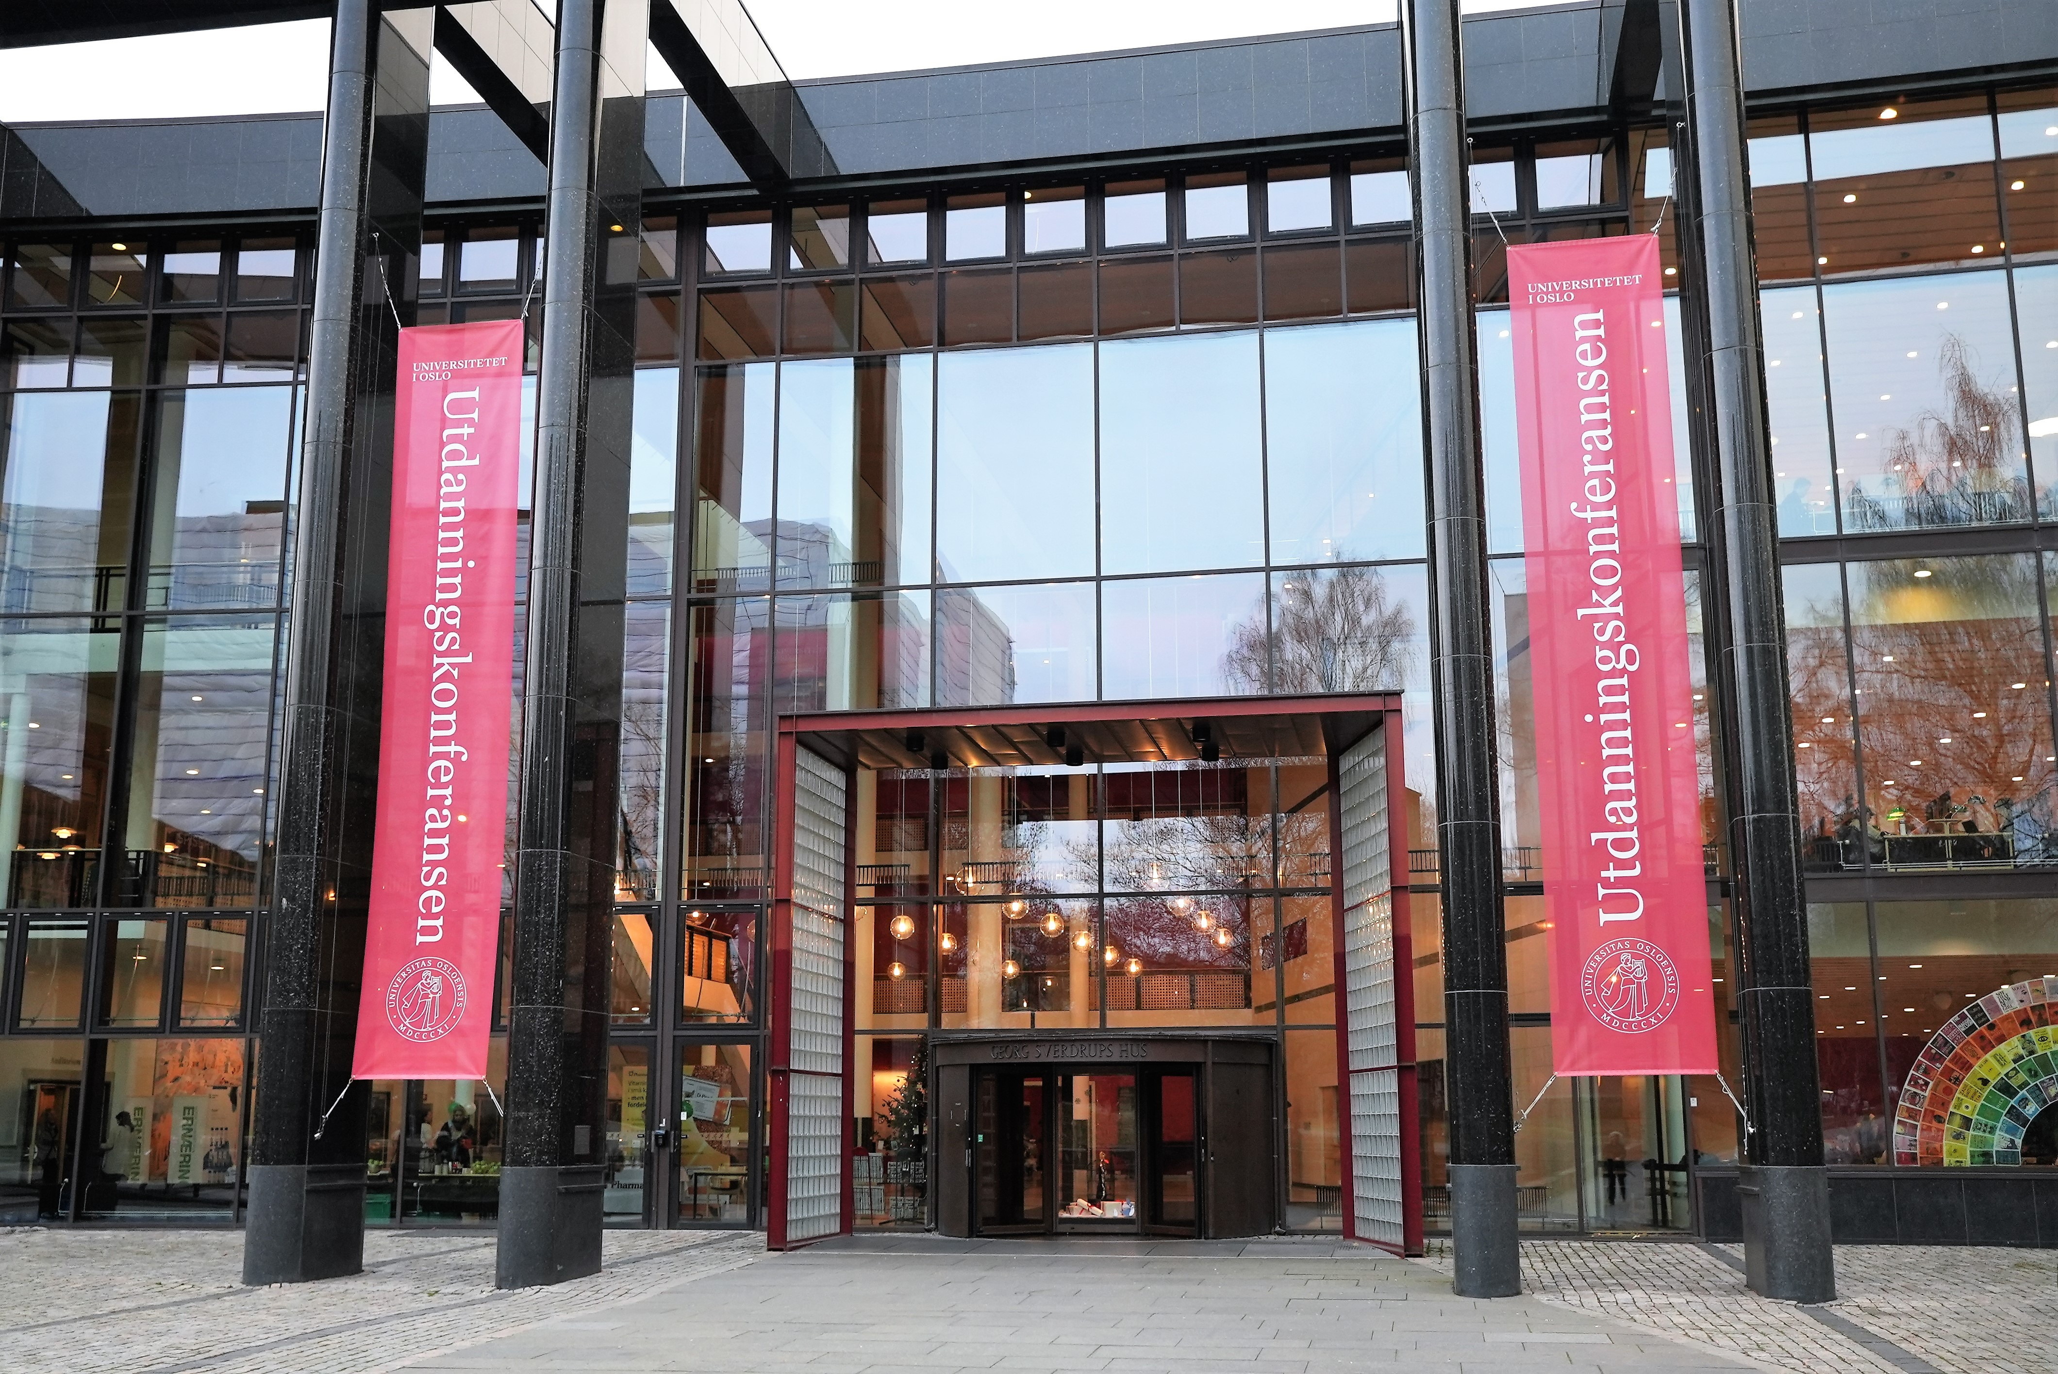
PÅDRIVER
Notes:
Pådriver: SFU søknader, samarbeid med PA, nettverk av læringssentre, Circle U nettverk, nasjonal tilstedeværelse UH-ped nettverk, FUN styre, programråd for læringsfestivalen, arrangør av SIKT konferanse, ny førsteam mer forskning på egen praksis, mer analyse, nytt AI nettverk, redesign, EVU, internasjonale kurs, promotere BU internasjonalt og bruke i kursene, utnytte tverrfaglig kompetanse, samarbeide med PA og PIN pluss fakulteter om redesignet, samarbeide mer med studenter, styrke formidlingsfunksjonen og synliggjøring av LINK, aktører utenfor UiO

Slide 9
NOKUT 2023
En organisatorisk base for et nyskapende utviklingsarbeid
Stort utbytte av de utdanningsfaglige diskusjonene under LINK
Viktig tiltak de siste årene opplæringsopplegg for læringsassistenter og undervisere
Betydelige aktivitet ved LINK knyttet til læringsmiljøet, inkludert kurs, seminarer og workshops om teknologi og pedagogiske perspektiver.
LINK tilbyr også veiledning i prosjekter og skaper felles møteplasser for undervisere på tvers av fakultetene.
Flere initiativer for å øke studentmedvirkning i utdanningene
LINK kan bli mer kjent internt på universitetet
Formidle metodene LINK utvikler for læring, spesielt metodene for økt studentmedvirkning.

Slide 10
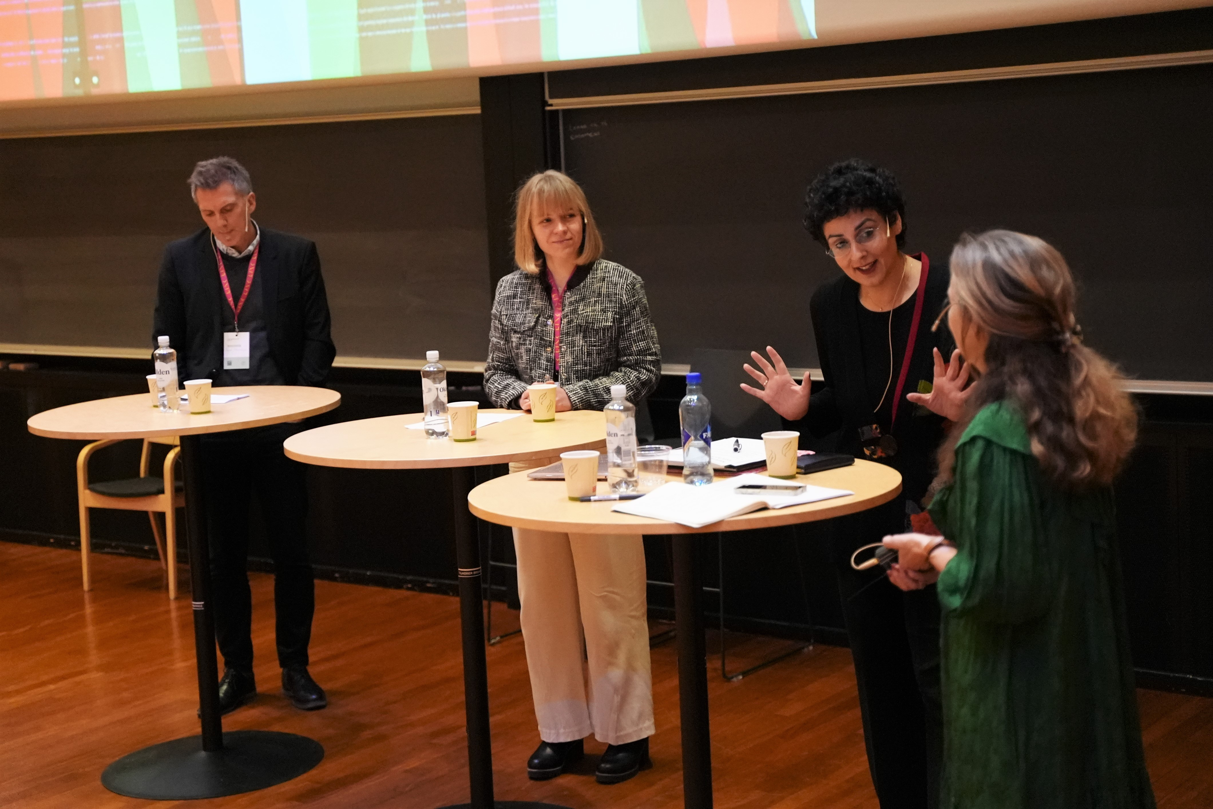
ØKT SYNLIGHET
Notes:
Økt synlighet – utvikle LINK nytt til et fagblad, redesigne nettsider, profilere bredde av kompetanser og aktiviteter, mer aktivitet i sosiale medier, internasjonale nettverk, mer formidling på internasjonale konferanser

Slide 11
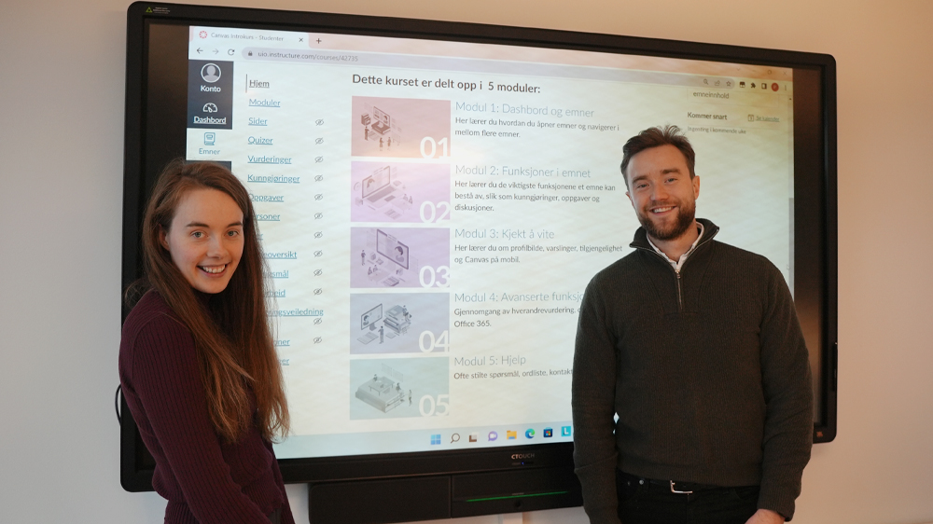
MER STUDENT-
INVOLVERING
Notes:
Mer studentinvolvering – mer aktivitet i læringsassistent nettverket, regelmessige møter med student parlamentet, deltar I LMU, læringsassistenter i kursene

Slide 12
FORSKENDE TILNÆRMING
Notes:
En forskende tilnærming – LINKs mandate: forsknings- innovasjons- og utviklingsorientert tilnærming til å forbedre kvalitet i utdanning, forskning gjennom litteratur til kursene og deltakelse i forskningsprosjekter, BU litteraturtung, ny førsteamanuensis, mer akademisk Utdanningskonferanse? Impact av SFU. Styrke SoTL i kursene – alle skal skrive teaching statement.

Slide 13
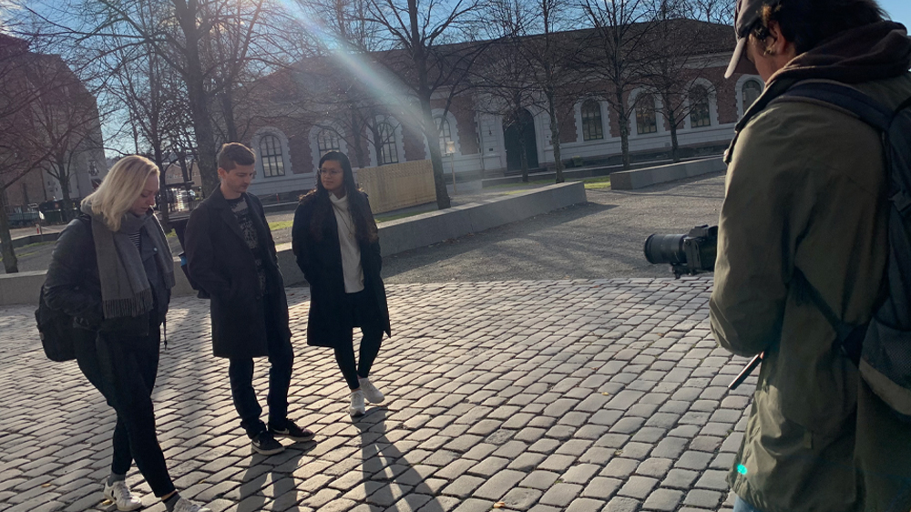
ORGANISASJONS-
UTVIKLING
Notes:
Organisasjonsutvikling: institusjonalisere kunnskap og kompetanse, initiative tyngre Utdanningskonferanse, EVU, samarbeidet med læringsenhetene og PA pluss PIN

Slide 14
MØTEPLASS FOR UiO
Notes:
Møteplass for hele UiO: forsterke de ulike arenaene, ikke konkurranse med gjensidig styrking – felles prosjekt om bedre utdanningskvalitet – fremme mer overordnet dialog og koblinger mellom utviklingsprosjekter – idebank og ideklekkeri

Slide 15
CELL
IDEA
LINK
HF-Studio
KURT
SAMARBEID
OD-DigiPed
HELP
EILIN
TF
Notes:
Samarbeid med fakulteter og læringsenheter: kompetanse på tvers, bedre forankring av lokale utviklingsprosjekt i fakenhetene, mer lokalt forankret kompetanseutvikling, fagnært prioritert i redesignet – større strategiske felles prosjekter på tvers. Ny SFU utlysning i 2025 – AI i fagene?

